Slide 1
PROYECTO GRUPO 25
IPOseries
Rubén Ibáñez Redondo
Óscar Gómez Arqueros
Sergio Vega Adrián
Samuel Moreno Mateos
11-04-2015

Slide 2
¿En qué se basa IPOseries?
IPO series es una aplicación que permite a los usuarios ver las series y películas que más les gusta, así como:
Calificar dichas series/películas
Hablar de ellas con tus amigos en un foro
Enterarte de las últimas noticias

Slide 3
Desarrollo
A la hora de crear los diseños para la aplicación, hemos decidido:
Elaborar un primer diseño A para usarse en los móviles
Elaborar un segundo diseño B para usarse en PC’s

Slide 4
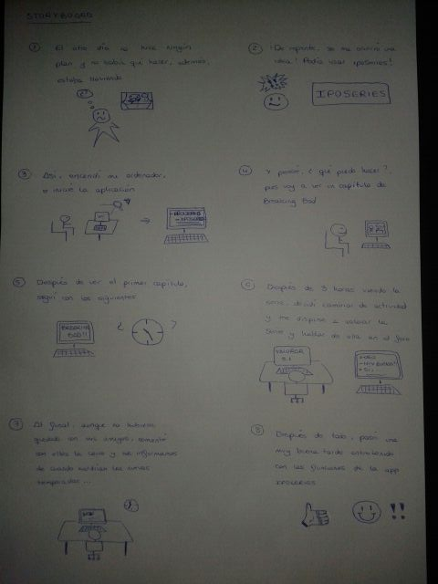

Hemos entrevistado a personas cuya edad ronda entre los 18 – 25 años
De las 10 personas entrevistadas, hemos elegido a 4 para hacer nuestros análisis, que se mostrarán más adelante
STORYBOARD

Slide 5
Diseño A Del Dispositivo
El diseño A está centrado en el uso de nuestra aplicación en los smartphones, por lo que su estructura es más simple que el diseño B, el cual está centrado en el uso en ordenadores. Además el diseño A, cuenta con un número menor de opciones, por lo que es más simple que el diseño B.

Slide 6
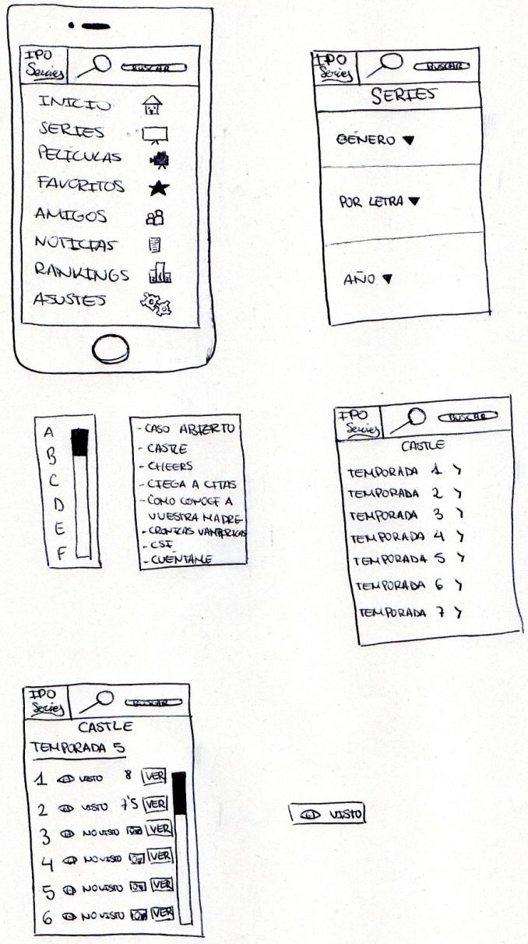
Diseño A Del Dispositivo
Como se ha explicado en la anterior diapositiva, el diseño A tiene una estructura con una mayor simplicidad.

Slide 7

Diseño A Del Dispositivo
En la primera imagen observamos un smartphone y el menú de inicio de nuestra aplicación con todas las opciones.
La siguiente corresponde a la ventana que aparece al hacer click en la opción series

Slide 8
Diseño A Del Dispositivo
A continuación observamos el desplegable que emerge al pulsar sobre la opción de buscar por letra, y el siguiente aparece al elegir la letra C.
Después se elige una serie, en este caso Castle, y a continuación nos aparecen las temporadas que tiene dicha serie.

Slide 9
Diseño A Del Dispositivo
Por último solo nos queda elegir la temporada y el capítulo que queremos y pulsar en ver.
Tras ver dicho capítulo solo queda pulsar sobre la opción de no visto, la cual se cambiará por la última ventana, en la cual pone “visto”.

Slide 10
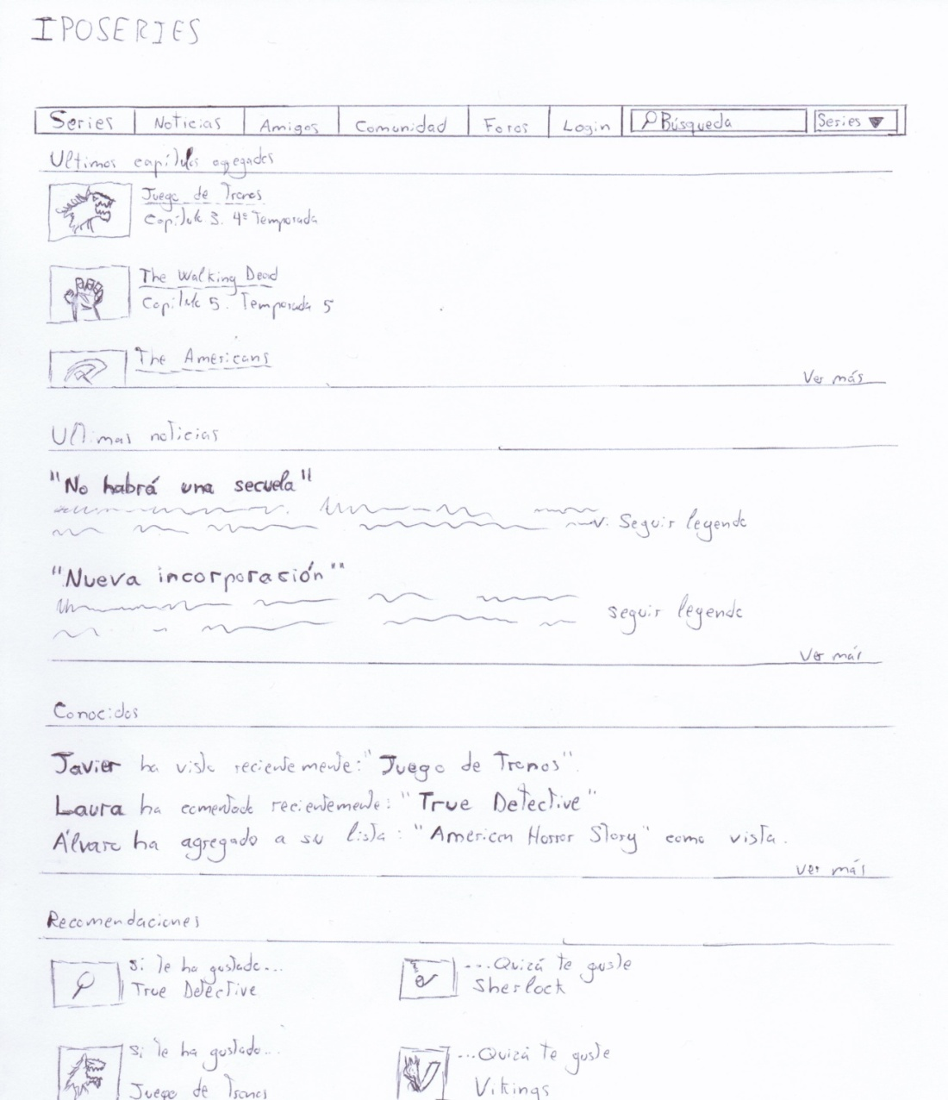
Diseño B Del Dispositivo
Este diseño está orientado a un navegador web accesible a través de un ordenador.

Slide 11
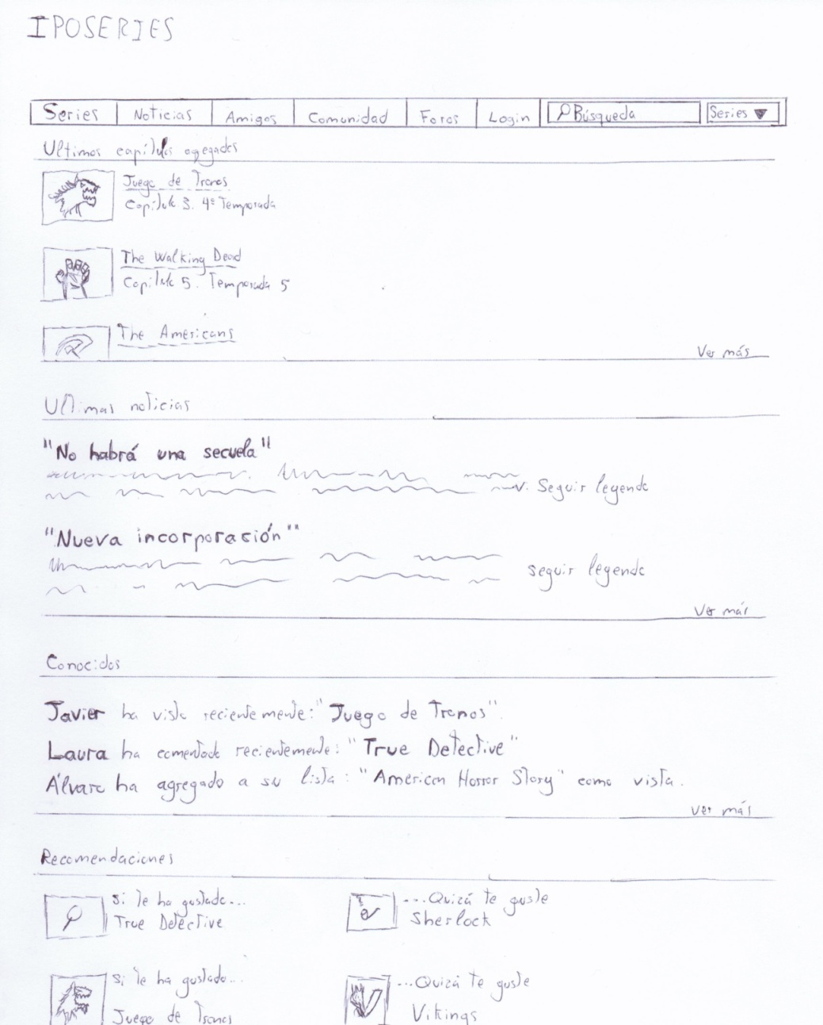
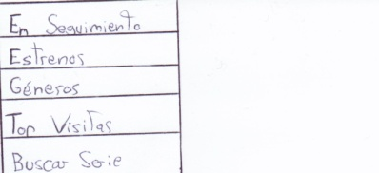
Diseño B Del Dispositivo
Dentro de la web podemos encontrar varias pestañas, como series, Noticias, Amigos o Foros, desde las que podemos acceder, por ejemplo, a un capítulo de una serie que estemos siguiendo.

Slide 12

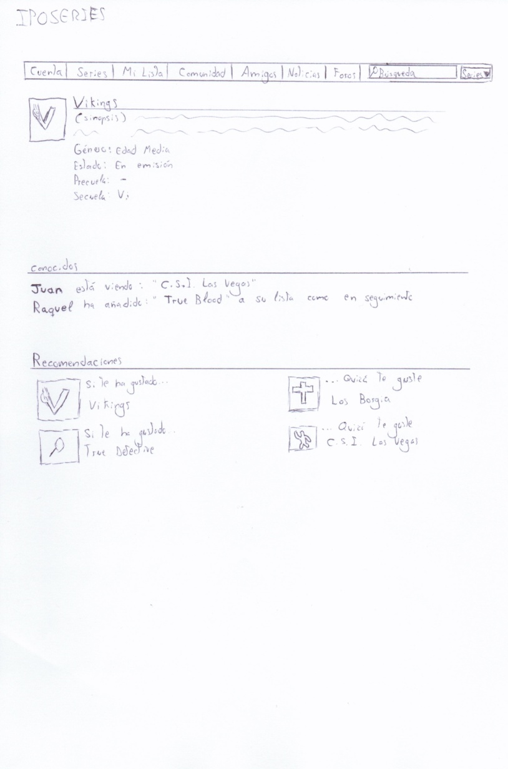
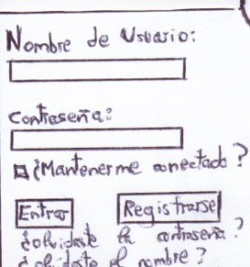
Diseño B Del Dispositivo

Slide 13
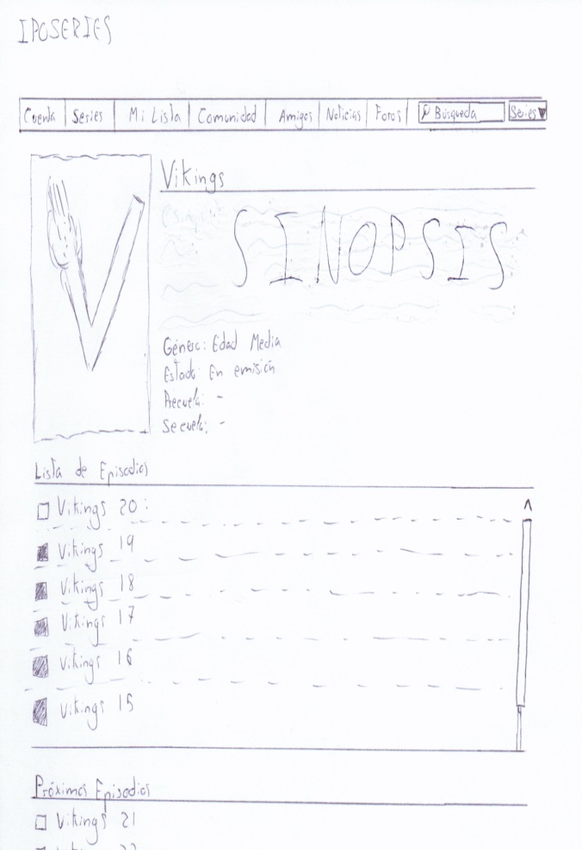
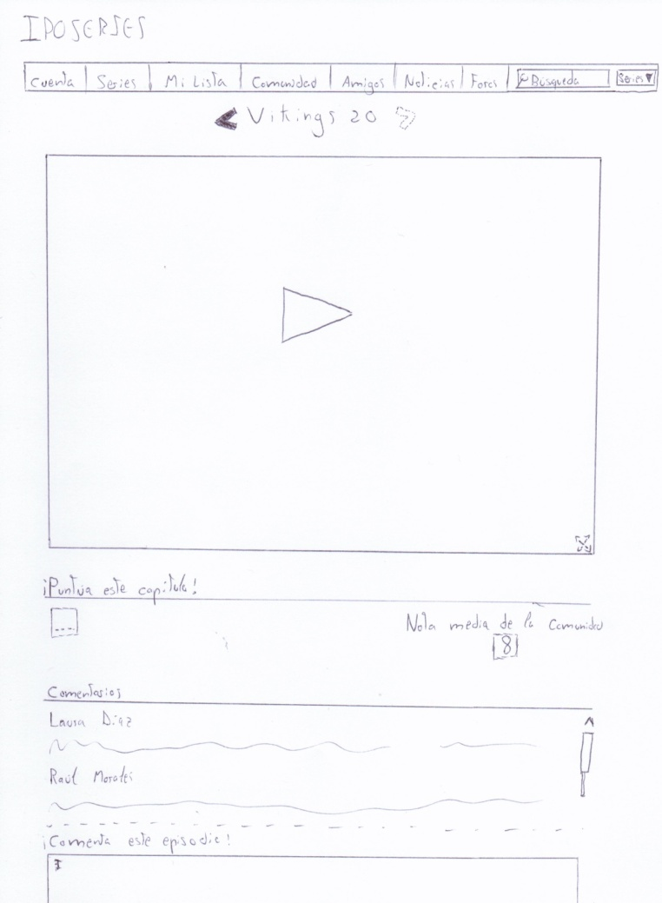
Diseño B Del Dispositivo
Dentro ya de una serie podremos ver los capítulos emitidos y las próximas emisiones. Haciendo click podremos ver un capítulo.

Slide 14
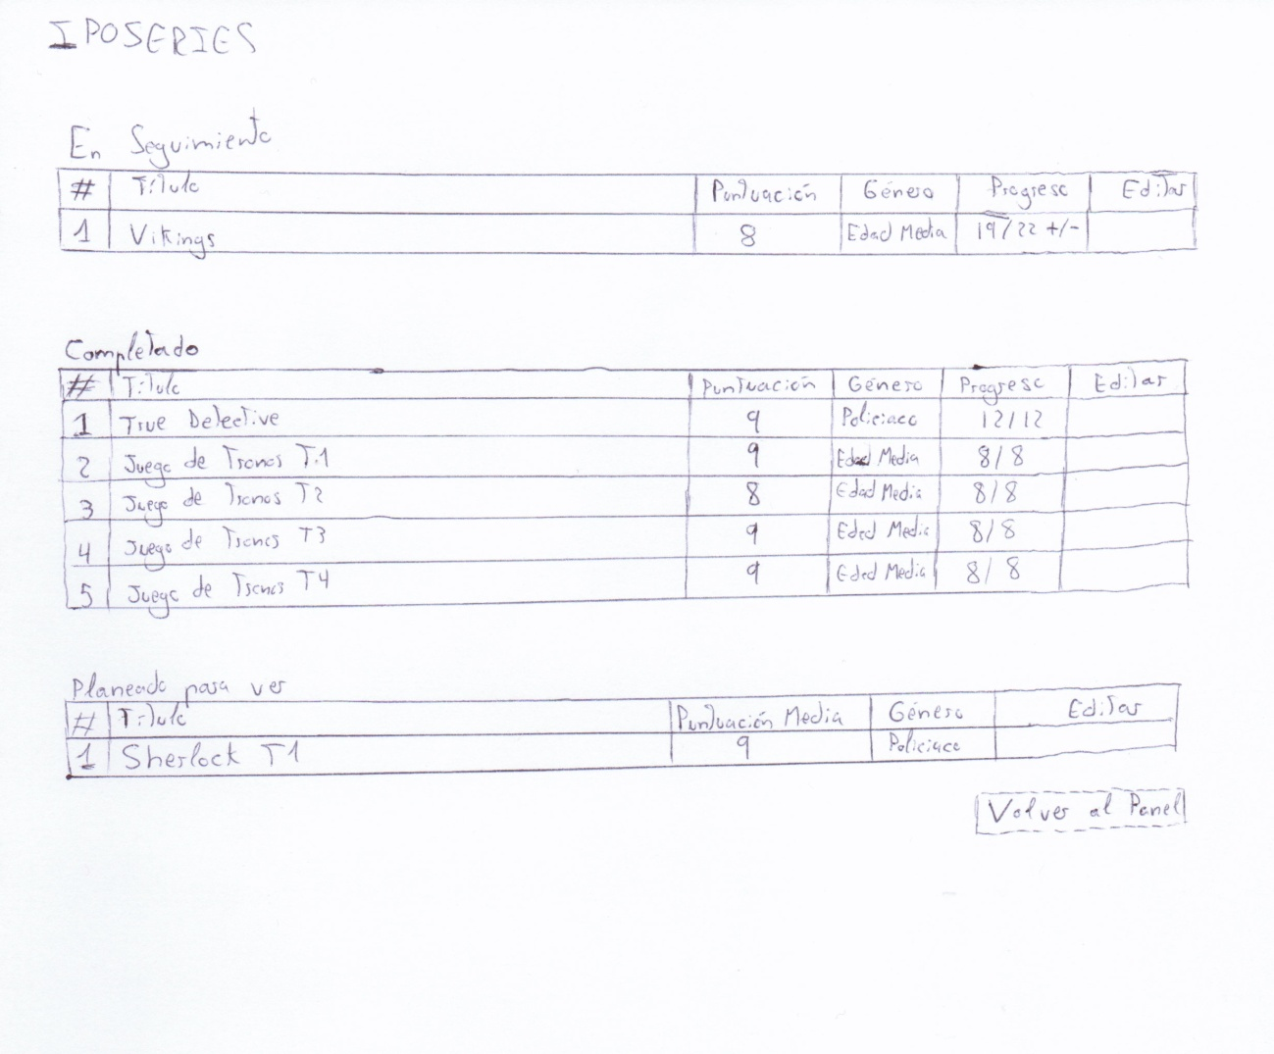
Diseño B Del Dispositivo
También dispondremos de una lista de series en la que anotar los cuántos capítulos llevamos de una serie, así como las series que estamos siguiendo,
las completadas y las que queremos ver.

Slide 15
Planificación Evaluación.
Reservamos una tarde para ir a la a casa de uno de los componentes del grupo a realizar la evaluación.
Establecimos los roles para la evaluación y su correspondiente rotación.
Contactamos con los usuarios usados para el proyecto anteriormente y conseguimos reunir a 4 de ellos para esa tarde.
En primer lugar les entregaríamos el cuestionario personal, después realizaríamos la observación mientras completaban la tarea pedida y finalmente, les pasaríamos el cuestionario de impresiones y el de satisfacción.
La tarea pedida a los usuarios era encontrar una determinada serie en la aplicación por la opción de “orden alfabético” y marcar una determinado capítulo como “visto”.

Slide 16
Resultados Evaluación.
Número de acciones: Los usuarios del diseño A han necesitado de media 6 acciones mientras que en el diseño B 9,75 acciones.
Errores: En el diseño A la media de errores por usuario es de 0,25 mientras que es de 0,75 en el diseño B.
Por otra parte podemos decir que todos los usuarios han conseguido llevar a cabo finalmente la tarea que les pedíamos.

Slide 17
Diagrama de barras de los resultados del cuestionario de satisfacción:

Slide 18
Resultados Evaluación.
En cuánto al cuestionario de satisfacciones:
-A los usuarios les gustaría usar el sistema frecuentemente.
-Los usuarios creen que a veces sistema es innecesariamente complejo.
-Para los usuarios el sistema ha sido fácil de usar.
-Los usuarios piensan que no necesitarían la ayuda de personal técnico para poder usar es sistema
-Los usuarios están de acuerdo con que las funciones del sistema están bien integradas.
-Los usuarios opinan que el sistema tiene inconsistencia.
-Los usuario creen que la mayoría de las personas podrían aprender rápidamente a usar el sistema.
-Los usuarios están en desacuerdo con que el sistema les resultó incómodo de usar.
-Los usuarios se sintieron muy seguros usando el sistema.
-Los usuarios afirman que no tuvieron que aprender muchas cosas antes de poder usar el sistema.

Slide 19
Conclusión
Tras los datos acumulados, las opiniones de los usuarios y los análisis de nuestras evaluaciones, hemos decidido que nuestra propuesta más apropiada como selección de diseño sería la del Diseño A: IPOSeries para Smartphones.

